Slide 1
2015-08-17, 이종욱
기능 수정 필요건

Slide 2
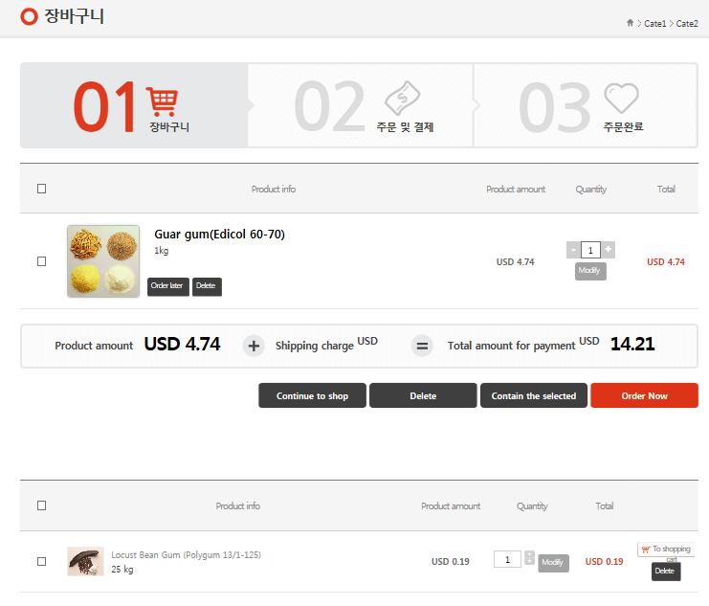
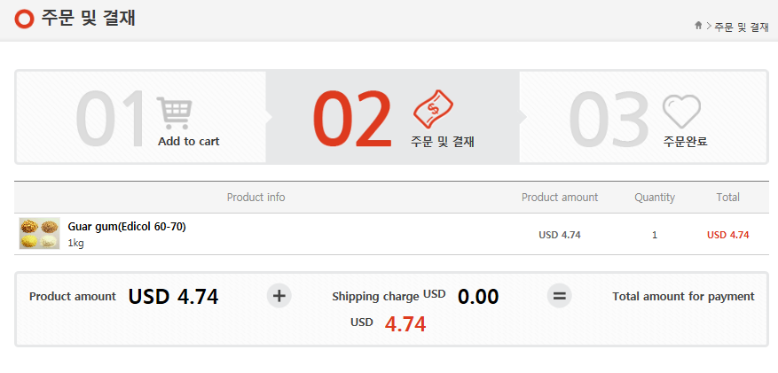
웹(영문) : 배송비 표시오류
배송비??
2. 아래에 wish list? wish list를 없애거나 제목에 “wish list”
붙여야 함.
3. 칸에 글자 맞춤 필요

Slide 3
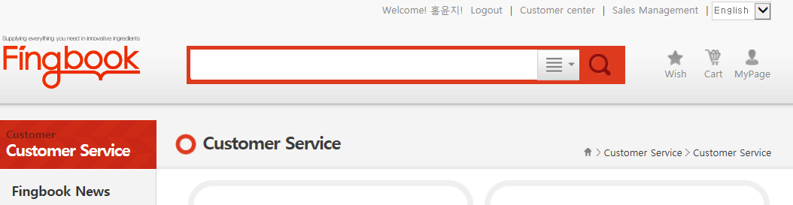
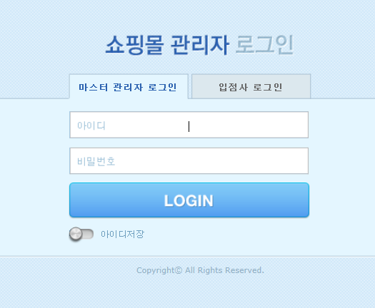
판매관리 로그인페이지 – 영문 번역완료요청

Slide 4
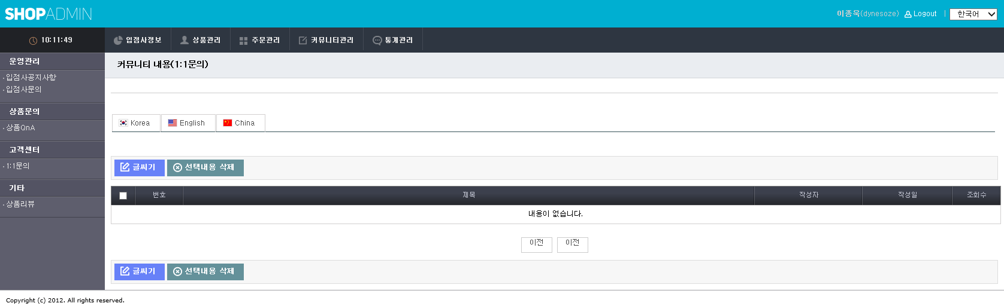
입점사관리자 커뮤니티관리
입점사 관리자 -> 커뮤니티 관리 맨 첫화면 : 상품 QnA로 변경필요(현재 1:1 문의)
1:1 문의 : 기능 없으면 삭제요청
입점사 문의 활용필요 : 입점사에서 마스터관리자에 문의하는 용도
입점사 공지사항 활용방법??
카테고리별로 언어탭 나뉨 -> 한, 영, 중 업체별로 처음에 해당 언어로 노출되는건지?

Slide 5
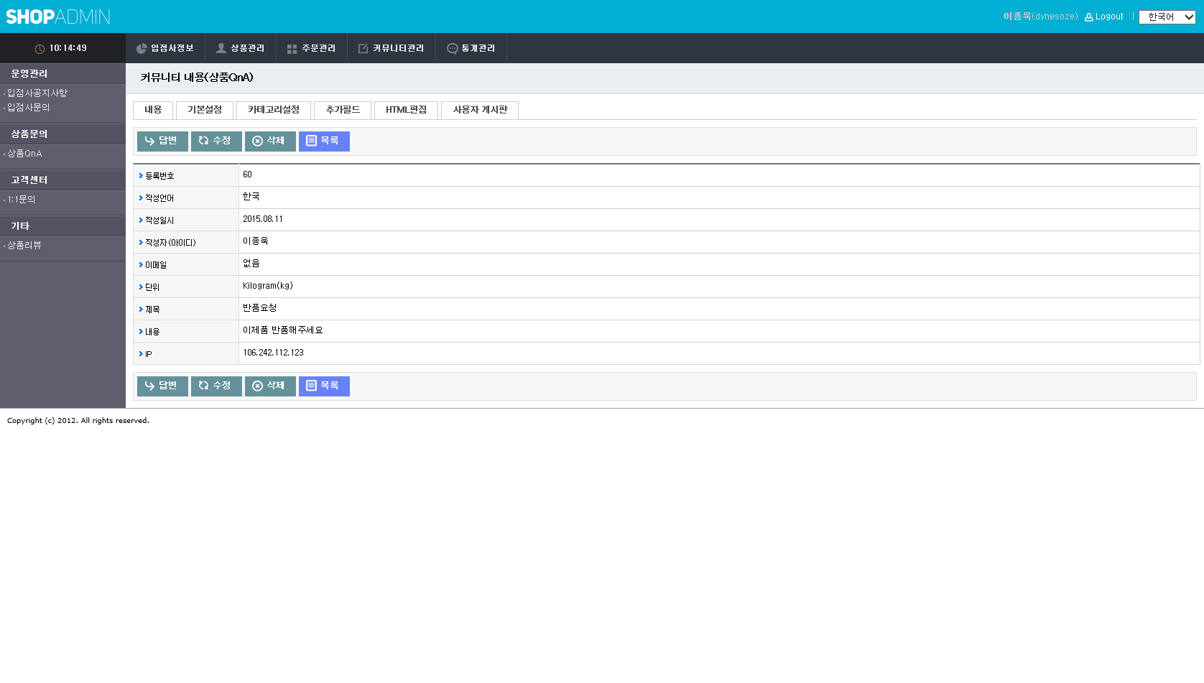
입점사관리자 상품문의
- 무슨 상품에 대한 문의인지 확인불가
- 위에 탭 기능?(내용, 기본설정, 카테고리 설정..등)

Slide 6
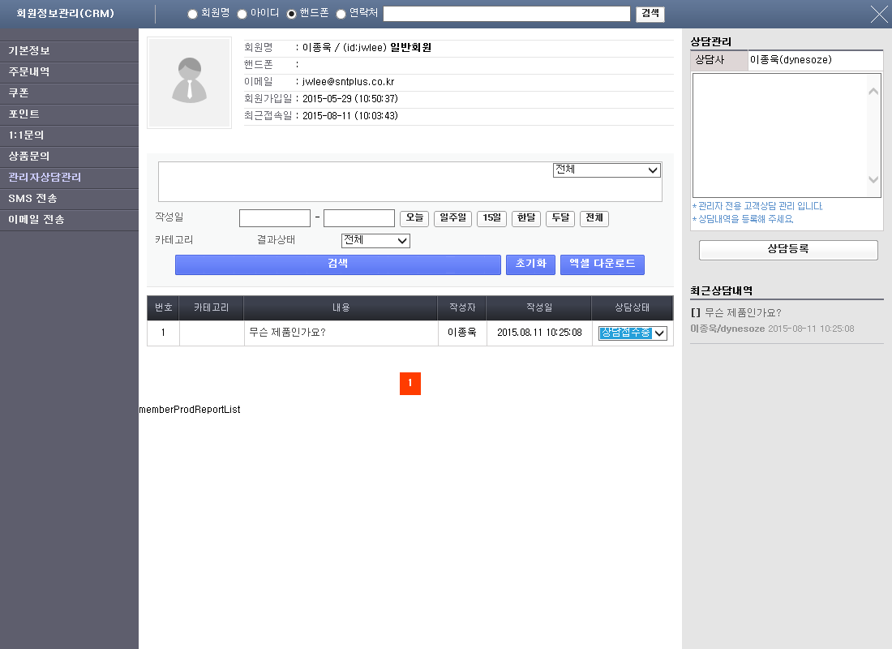
입점사관리자 - CRM
1:1 문의, 기본정보, 주문내역 중 해당 입점사와 관련 없는 주문 등 일부 정보 확인불가필요

Slide 7
상품등록 – 웹 / 모바일 안보임 기능 오류
상품출력 : 상품수정에서 웹 / 모바일 안보임으로 수정이 불가함.
(현재 마스터 관리자만 가능. 입점사 관리자는 수정 반영이 안됨)
상품대량등록 : 사용법 필요

Slide 8
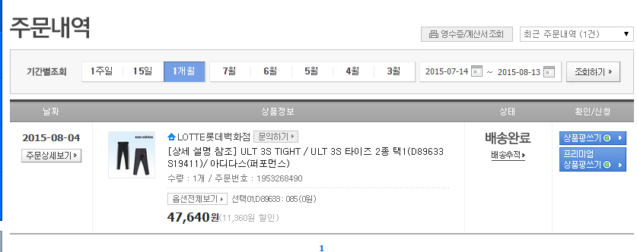
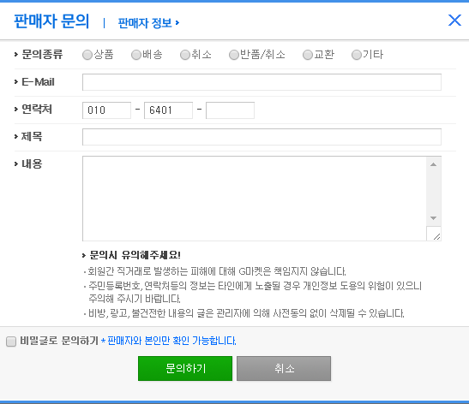
결제/배송
사용자 기능추가 필요(주문현황)
- 구매완료 기능
- 반품 / 교환신청 – 문의글 필요(예시 아래사진)
배송완료 후 7일 지나면 저절로 구매완료로 변경필요(현재 안됨)

Slide 9
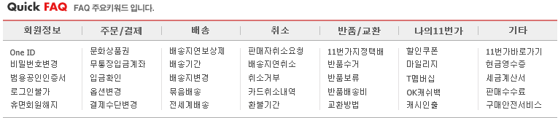
기타 수정필요건
1. 지역별 배송비 구분설정기능 : 제주, 도서산간지역
2. FAQ 질문 카테고리 구분기능
3. 판매등급은 자동 계산 평가여부 (상품등록수, 판매금액 – 실제금액이 표시되는건지?)
: 매월 업데이트를 위해 점수 자동 계산 필요.
3. 무통장입금 시, 입금기한을 아래에 추가필요

Slide 10
기타 문의사항
엑심베이 중국 ID?
문자서비스?
상품대량등록 어떻게?

Slide 11
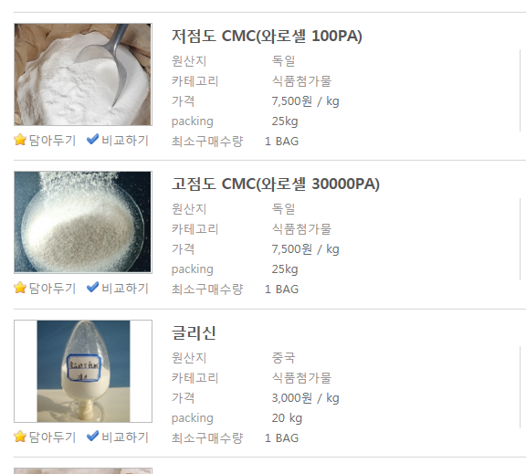
수정 요청사항(웹) – 상세검색, 원산지 오류
1. 식품첨가물 -> 상세검색 원산지 ‘중국’ 선택 시,
독일, 미국제품 혼합되어 나옴.
원산지 ‘중국’으로 검색 시 독일, 중국, 미국 혼합되어 나옴.

Slide 12
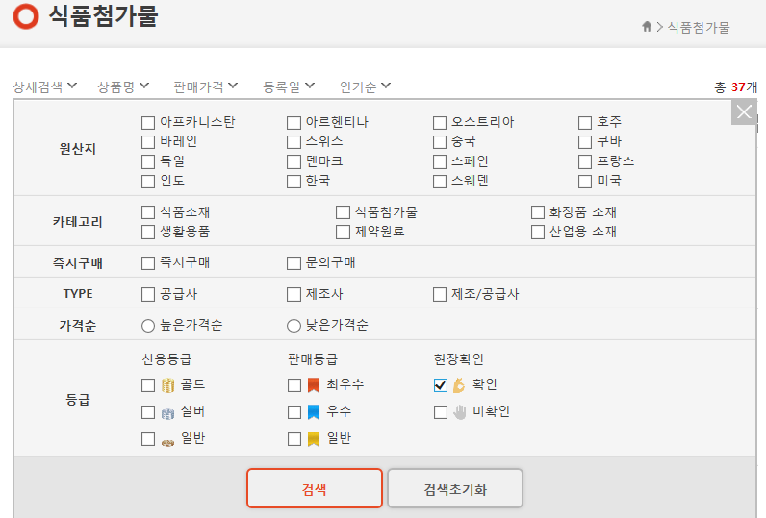
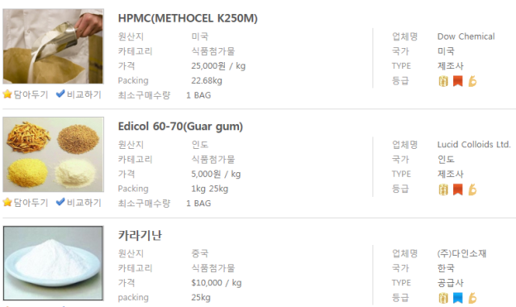
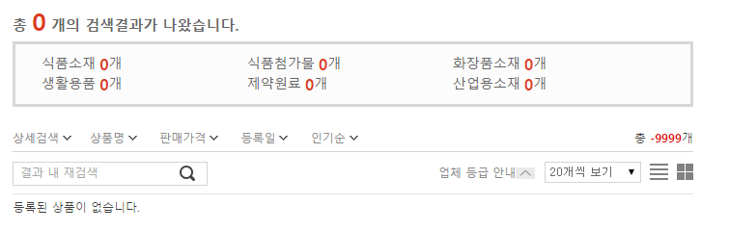
수정 요청사항(웹) – 상세검색, 현장확인 오류
상세검색으로 현장확인 ‘확인’클릭시 결과 ‘0’ 개 확인. 실제 현장확인 제품 다수

Slide 13
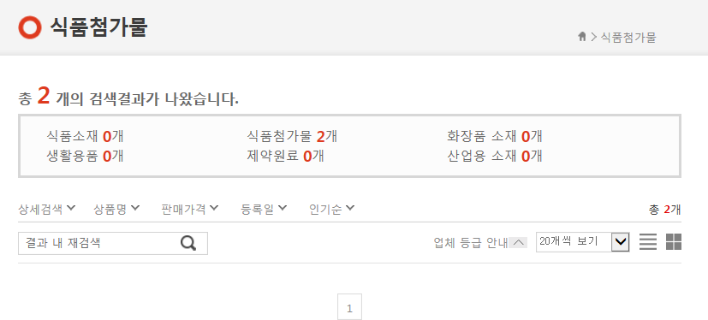
수정 요청사항(웹)
상세검색으로 2개의 검색결과 확인 했는데, 제품이 안나옴.

Slide 14
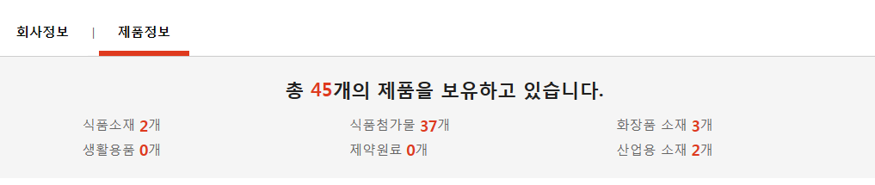
카테고리 공유
현재 문제점: 총 합산 시 46개 제품보유, 글씨는 45개의 제품을 보유하고있습니다.
대카테고리 공유불가 / 소카테고리만 공유가능하게

Slide 15
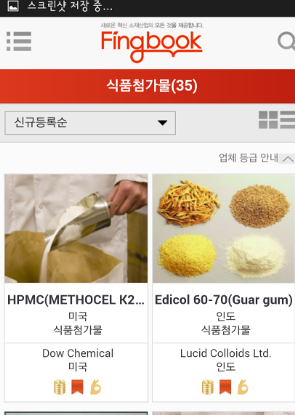
수정 요청사항(모바일)
현재 문제점: 핸드폰에 식품첨가물 개수: 35건으로 표시됨, 실제 개수는 37건(웹상 37건).

Slide 16
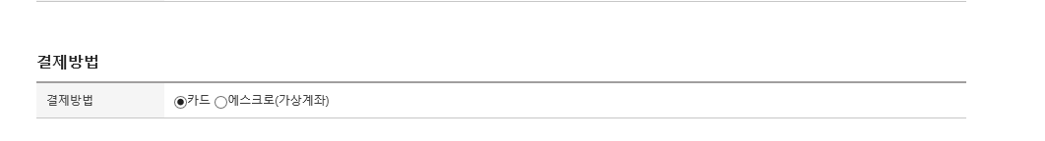
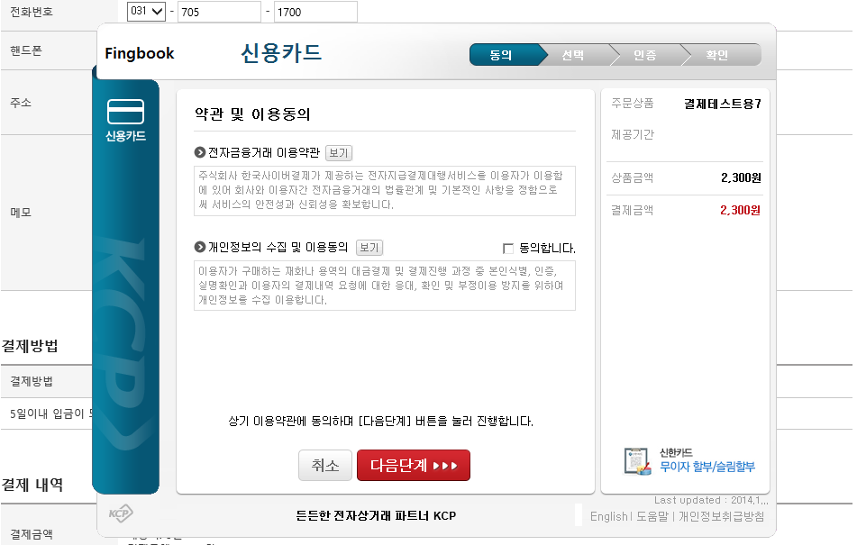
결제오류
1. 크롬 : 가상계좌(에스크로) 결제불가
2. 무통장입금 항목 안보임
3. 결제방법 - 가상계좌 설정했으나 신용카드로 나옴(8/18)

Slide 17
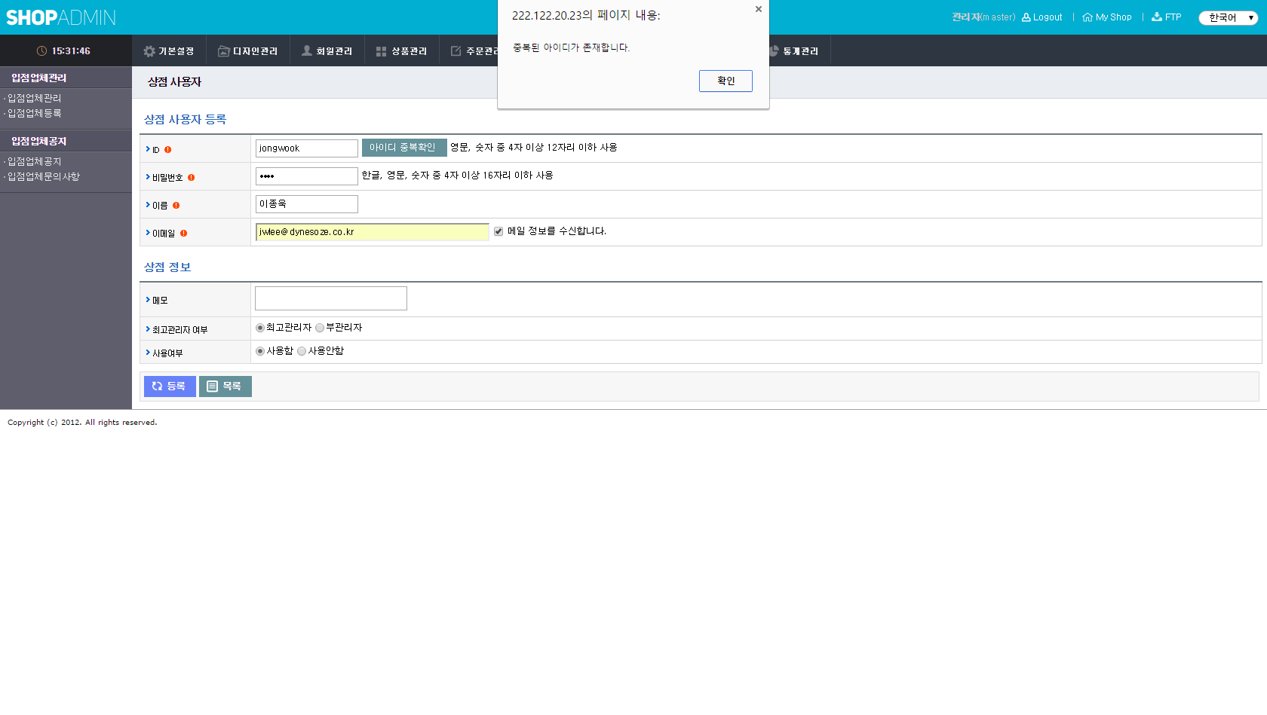
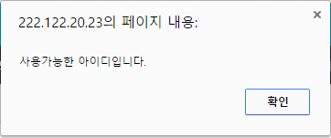
입점사 관리자 -> 관리자 아이디등록
아이디 중복확인 오류 : 1) 사용가능아이디 팝업 => 등록 시 중복아이디 존재
상품코드 입력란 비활성화 필요

Slide 18
관리자 ID / 사용자 ID 연동건
사용자 ID 로그인 후 입점신청 시, 관리자 아이디로 자동 등록됨.
-> 그러나 실제로 관리자로 로그인은 안됨.(사용불가)

Slide 19
상품목록 _ 판매가격순 정렬시,
원화 / 달러 계산안됨 -> 오직 숫자 순으로만 나열됨
다인내부협의필요

Slide 20
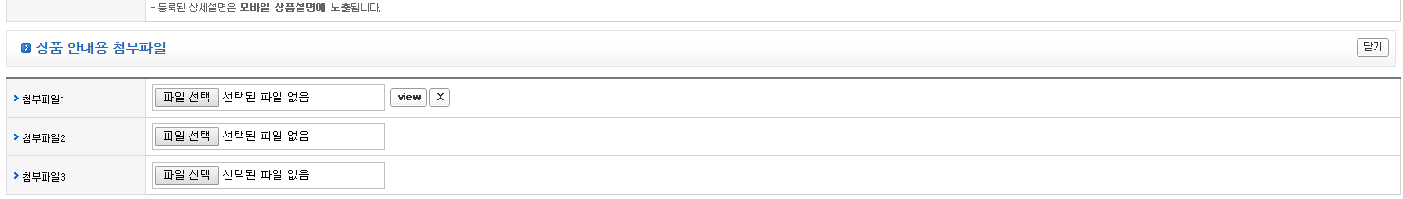
입점사 관리자 > 상품등록
첨부파일 등록 -> 사용자 화면에 노출되는 부분 없음. 어떻게 확인??

Slide 21
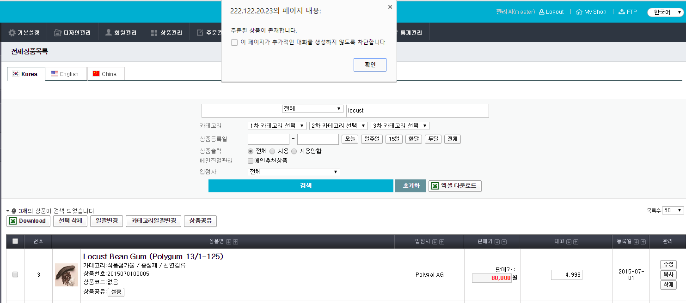
아이템 삭제불가
주문상품 삭제불가. 어떻게 관리?

Slide 22
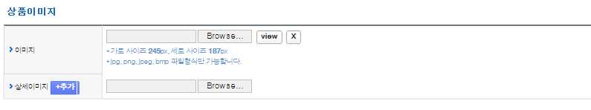
4. 제품 등록 : 상품 이미지
현재 : 가로사이즈 245cm, 세로사이즈 187px로 작성됨.
문제점 : 사진사이즈가 245*187 밖에 등록이 되지 않는다고 생각 가능
개선 요청 : 상품이미지는 가로 245cm, 세로 187cm 가 가장 적합합니다. 라는 형식의 설명으로 변경 하면 좋을 것 같습니다.

Slide 23
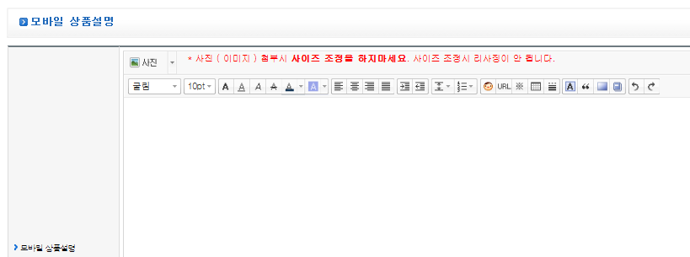
6. 제품 등록 : 모바일 상품설명
오타수정 : 리사징 -> 리사이징

Slide 24
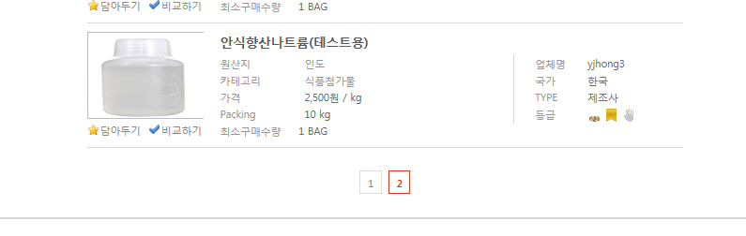
# 별첨 :
문제 : 가장 최신 등록 상품이 기본 fingbook.com 화면에서 가장 마지막 상품으로 나타남.
-> 우선순위 9999 제품 중 최신등록 제품이 위로 떠야 되는데 가장 아래에 뜹니다.

Slide 25
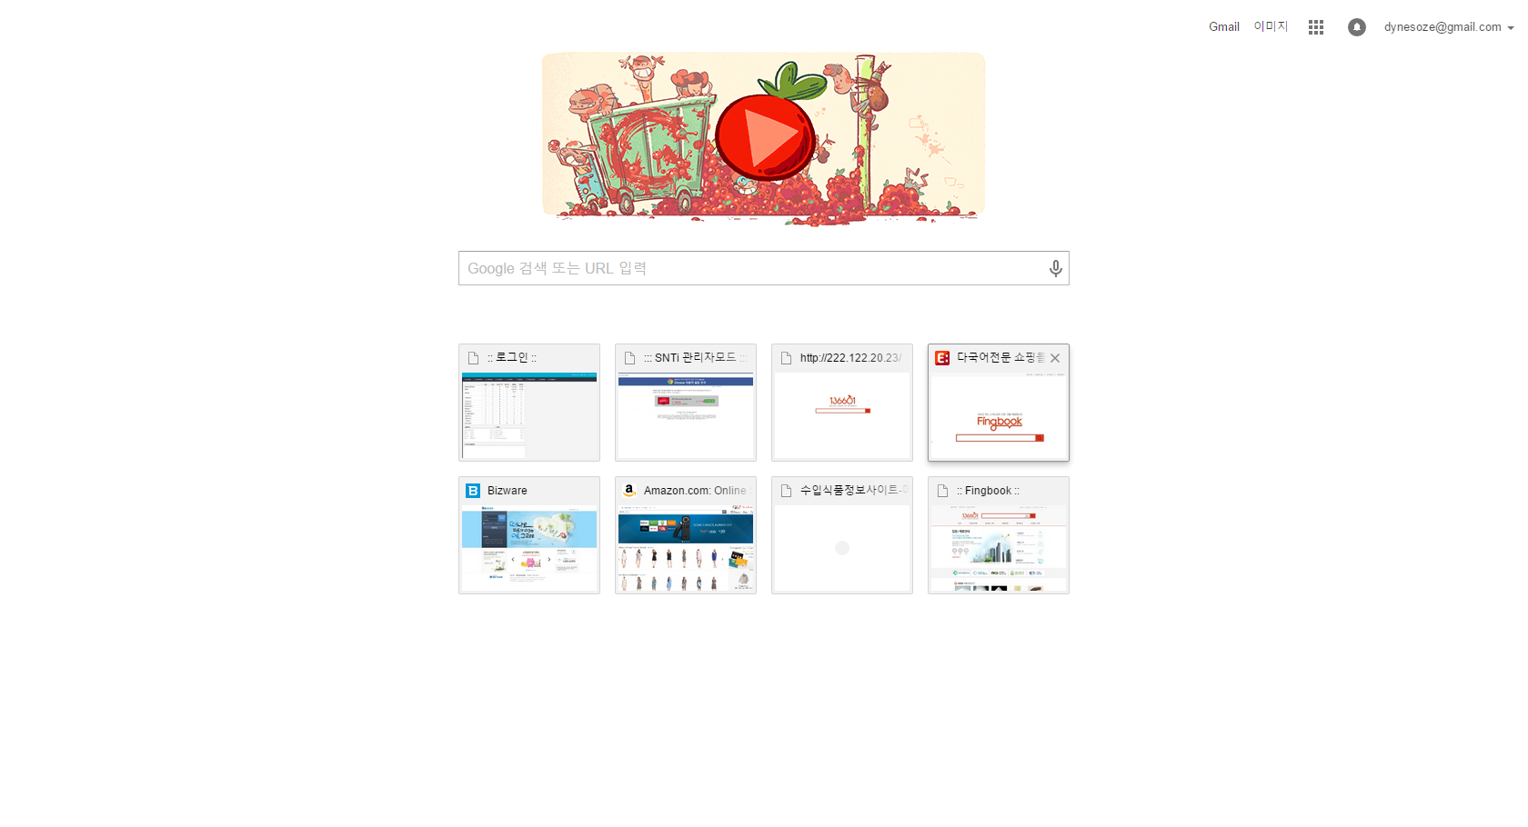
크롬실행 첫화면
-> fingbook 제목이 이음샵으로 되어있음
마우스 대고 있을 때 뜨는 설명도 이음샵 설명

Slide 26
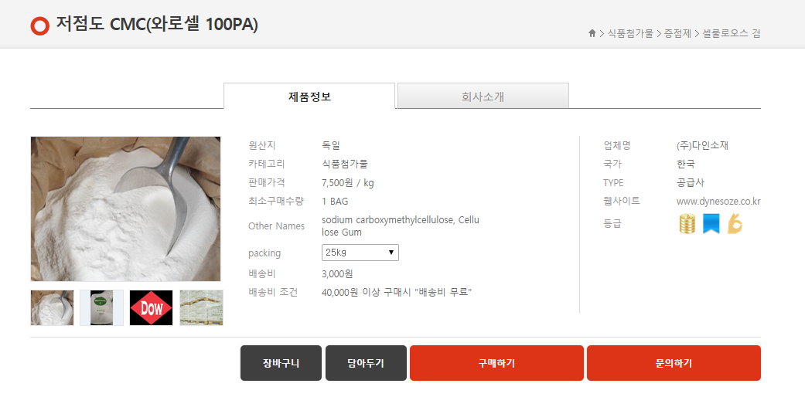
옵션선택 오류(웹, 모바일 모두해당) -> 옵션선택 후 구매하기-> 다시 뒤로->
옵션선택이 되어있는데 옵션과 가격이 안뜸.(어제 정대리님께 설명드린 내용입니다)

